Slide 1


LIBROS CLÁSICOS DEL DERECHO
“I CONGRESO MUTIDISCIPLINARIO DE PRODUCCIÓN INTELECTUAL Y ACADÉMICA: FADE / UPT”
En conmemoración del 40 Aniversario de creación de la Universidad Privada de Tacna
23, 24 y 25 de junio de 2025
Sala de Usos Múltiples Javier Ríos Lavagna de la UPT

Slide 2
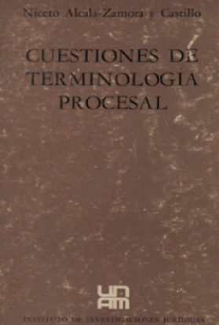
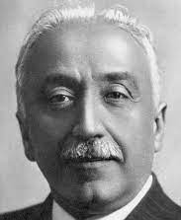
Niceto ALCALA-ZAMORA
“Cuestiones de terminología procesal”

Slide 3
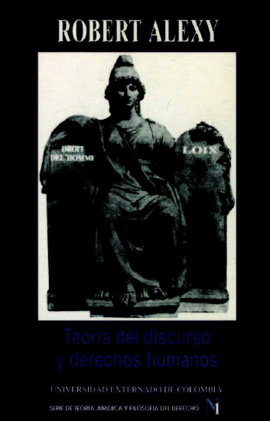
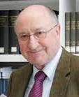
Robert ALEXY
“Teoría del discurso y derechos humanos"

Slide 4

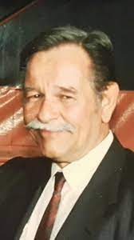
Geraldo ATALIBA
“Hipótesis de incidencia tributaria”

Slide 5
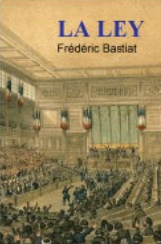
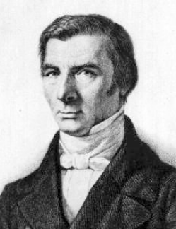
Frédéric Bastiat
1801-1850
LA LEY

Slide 6

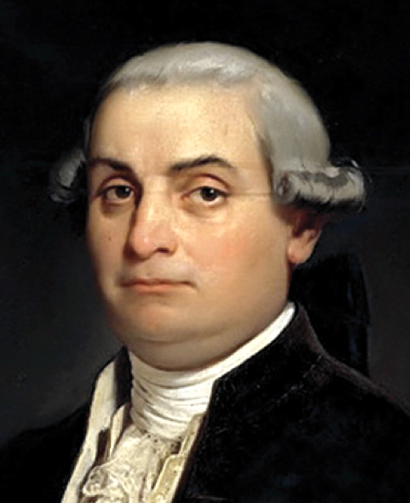
César BECCARIA
“De los delitos y las penas”

Slide 7
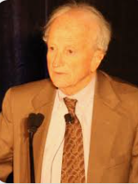
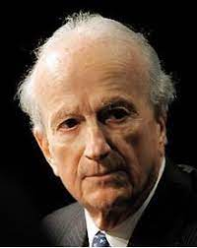
Gary Stanley BECKER
“Crimen y castigo: un enfoque económico”
Gary Stanley BECKER
“Crimen y castigo: un enfoque económico”

Slide 8
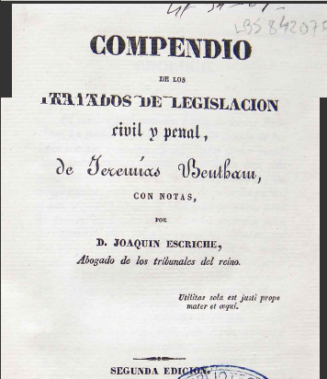
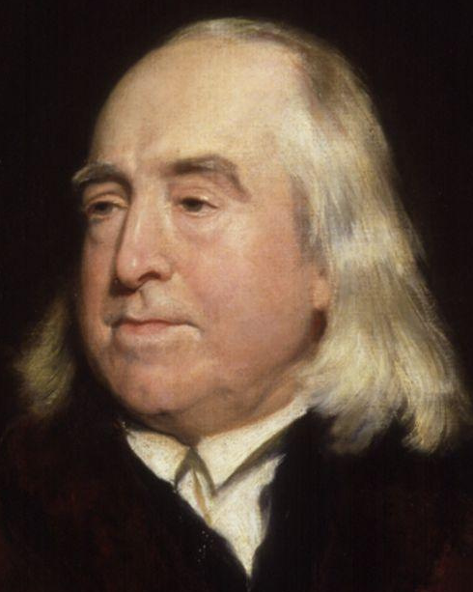
Jeremy BENTHAM
“Tratados de legislación civil y penal”

Slide 9
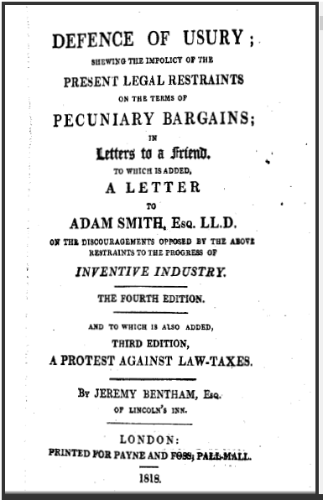
Jeremy BENTHAM
“Defence of usury”

Slide 10
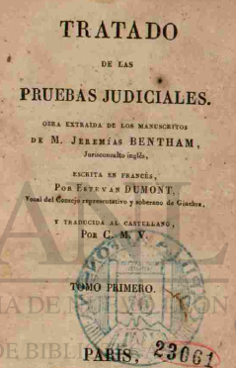
Jeremy BENTHAM
“TRATADO DE LAS PRUEBAS JUDICIALES”

Slide 11

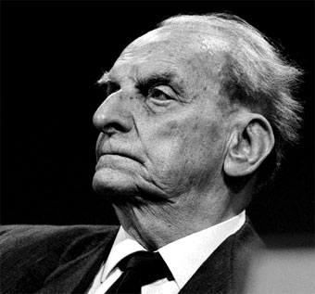
Norberto Bobbio
1909-2004
“Estado, gobierno y sociedad”

Slide 12

Norberto Bobbio
1909-2004
DICCIONARIO DE POLÍTICA

Slide 13

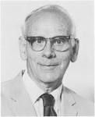
Edgar Bodenheimer
1908-1991
“Teoría del Derecho”

Slide 14

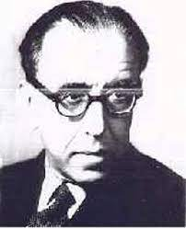
Piero CALAMANDREI
“Elogio de los jueces escrito por un abogado”

Slide 15
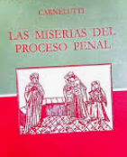
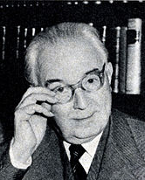
Francesco CARNELUTTI
LAS MISERIAS DEL PROCESO PENAL

Slide 16
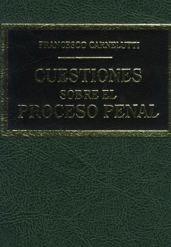
Francesco CARNELUTTI
CUESTIONES SOBRE EL PROCESO PENAL

Slide 17
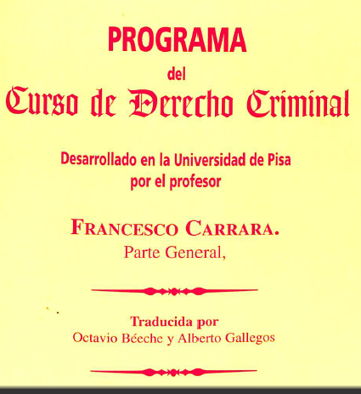
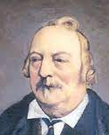
Francesco CARRARA
“Programa del curso de Derecho Criminal”

Slide 18
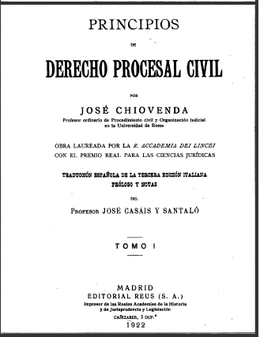
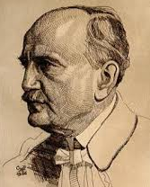
Giussepe CHIOVENDA
“Principios del Derecho Procesal Civil”

Slide 19
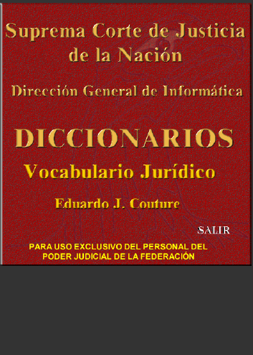
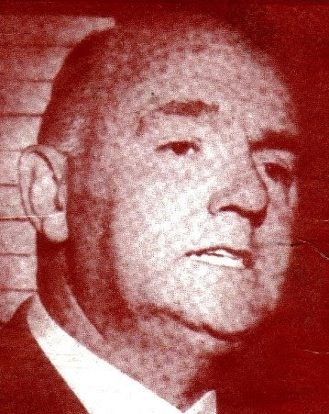
Eduardo Juan COUTURE
“VOCABULARIO JURÍDICO”

Slide 20
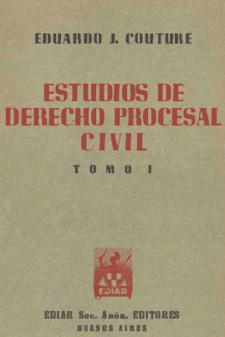
Eduardo Juan COUTURE
ESTUDIOS DE DERECHO PROCESAL CIVIL- Tomo I

Slide 21
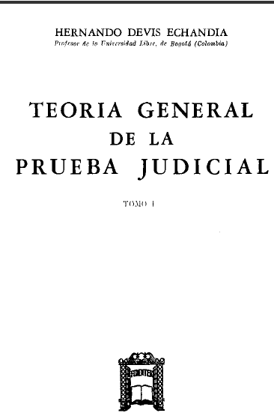
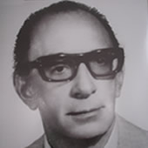
Hernando Devis Echandía
TEORÍA GENERAL DE LA PRUEBA JUDICIAL

Slide 22
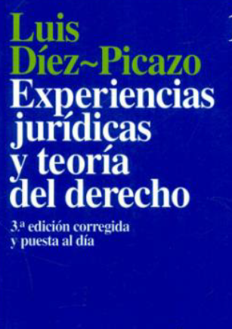
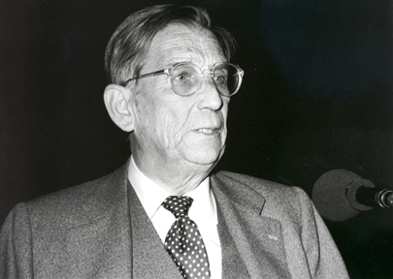
Luis DÍEZ-PICAZO
“Experiencias jurídicas y Teoría del Derecho”

Slide 23
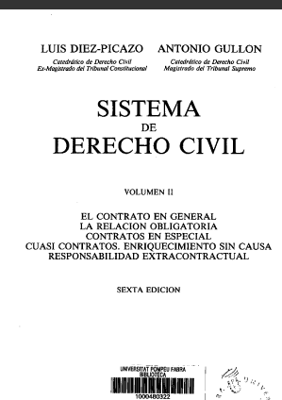
Luis DÍEZ-PICAZO
SISTEMA DE DERECHO CIVIL

Slide 24
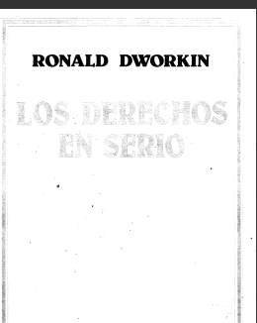
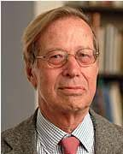
Ronald DWORKIN
LOS DERECHOS EN SERIO

Slide 25
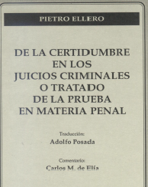
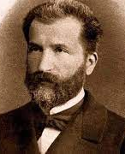
Pietro ELLERO
“Tratado de la prueba en materia penal”

Slide 26

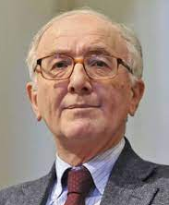
Luigi FERRAJOLI
“DERECHO Y RAZÓN”

Slide 27

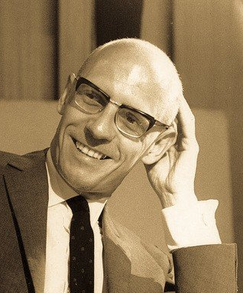
Michel Foucault
(1926-1984)
EL PANOPTICO

Slide 28

Michel Foucault
(1926-1984)
“VIGILAR Y CASTIGAR”

Slide 29

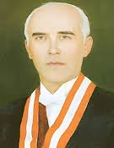
Domingo García Rada
“Memorias de un Juez”

Slide 30
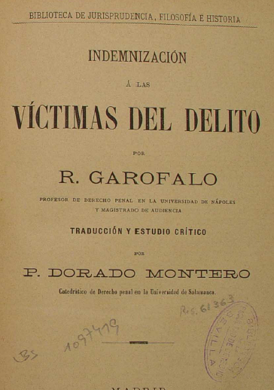

Rafael Garófalo
Indemnización a las Víctimas del Delito

Slide 31
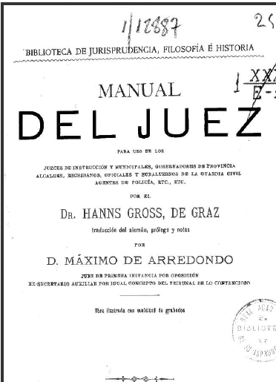
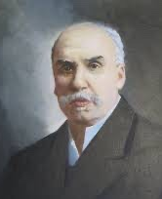
Hanns GROSS
“MANUAL DEL JUEZ”

Slide 32
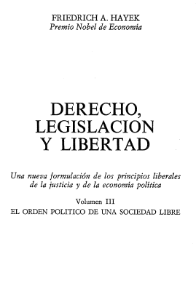
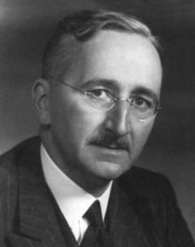
Friedrich August HAYEK
“DERECHO, LEGISLACIÓN Y LIBERTAD”

Slide 33

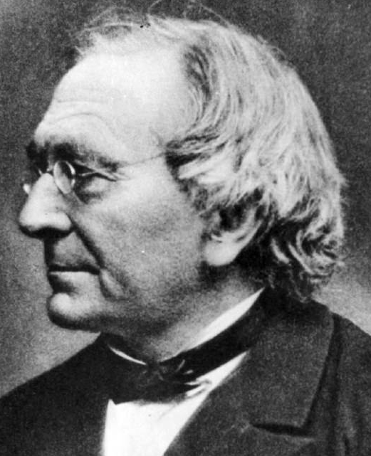
Rudolf von IHERING
“LA LUCHA POR EL DERECHO”

Slide 34
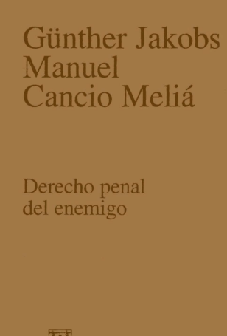
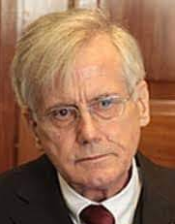
Günther JAKOBS
“Derecho Penal del enemigo”

Slide 35
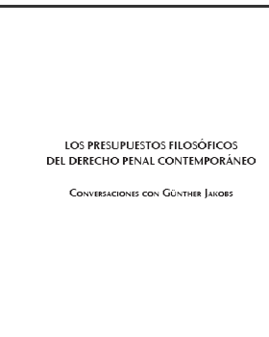
Günther JAKOBS
“Los presupuestos filosóficos del Derecho Penal contemporáneo”

Slide 36
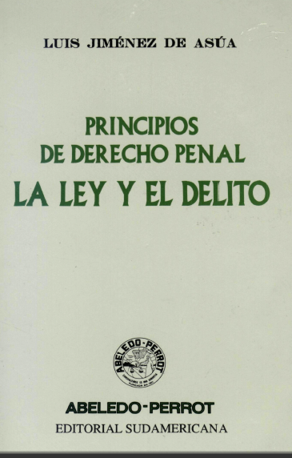
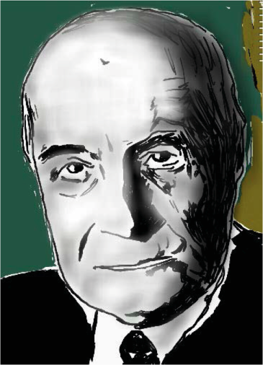
Luis JIMÉNEZ DE ASÚA
“Principios de Derecho Penal”

Slide 37


JUSTINIANO
EL DIGESTO

Slide 38


Immanuel KANT
“PRINCIPIOS METAFÍSICOS DEL DERECHO”

Slide 39


Hans KELSEN
TEORÍA GENERAL DEL ESTADO

Slide 40

Hans KELSEN
“TEORÍA PURA DEL DERECHO”

Slide 41


Jacques Lacan
La Familia

Slide 42


Slide 43


Ferdinand Lassalle
“¿Qué es la Constitución?

Slide 44


Enrique LÓPEZ ALBÚJAR
“Los caballeros del delito”

Slide 45


Jean-Paul MARAT
“Plan de legislación criminal”

Slide 46


MONTESQUIEU
“EL ESPÍRITU DE LAS LEYES”

Slide 47


Chaim PERELMAN
“El imperio retórico”

Slide 48

Chaim PERELMAN
DE LA JUSTICIA

Slide 49


Platón (427-348 a.C.)
LAS LEYES

Slide 50


Robert Joseph POTHIER
DERECHO DE DOMINIO DE LA PROPIEDAD

Slide 51

Robert Joseph POTHIER
“TRATADO DE LAS OBLIGACIONES”

Slide 52


Pierre-Joseph Proudhon
“QUÉ ES LA PROPIEDAD”

Slide 53


John Rawls
La Justicia como Equidad

Slide 54


Claus ROXIN
AUTORÍA Y DOMINO DEL HECHO EN DERECHO PENAL

Slide 55

Claus ROXIN
CULPABILIDAD Y PREVENCIÓN EN DERECHO PENAL

Slide 56

Claus ROXIN
SOBRE EL ESTADO DE LA TEORÍA DEL DELITO

Slide 57

Claus ROXIN
TEORÍA DEL TIPO PENAL

Slide 58

Claus ROXIN
DERECHO PENAL

Slide 59


Friedrich SAVIGNY
“TRATADO DE LA POSESIÓN”

Slide 60


Herbert Spencer
DEMASIADAS LEYES

Slide 61


Rudolf von STAMMLER
EL JUEZ

Slide 62


Michele Taruffo
La Prueba, Artículos y Conferencias

Slide 63


VOLTAIRE
COMENTARIO SOBRE EL LIBRO DE LOS DELITOS Y DE LAS PENAS

Slide 64


Auguste Comte
Principios de Filosofía positiva (1798-1857)

Slide 65


Edward COKE
“Institutos de las leyes de Inglaterra”

Slide 66


Alvert Venn Dicey
“Introducción al Estudio del Derecho de la Constitución”

Slide 67


León DUGUIT
“Soberanía y libertad”

Slide 68


Hugo GROCIO
“Mares libres”

Slide 69


Francesco GALGANO
“Derecho comercial”

Slide 70


Joaquín GARRIGUES
“Contratos bancarios”

Slide 71


GAYO
“Instituciones”

Slide 72


John HOWARD
“El estado de las prisiones en Inglaterra”

Slide 73


Herbert L. A. HART
“El concepto de Derecho”

Slide 74


Maurice HAURIOU
“Principios de Derecho Público y Constitucional”

Slide 75


Enrique LÓPEZ ALBÚJAR
“Los caballeros del delito”

Slide 76


Paul Lafargue
“Derecho a la pereza”

Slide 77


Paul MAGNAUD
“El buen juez”

Slide 78


John MARSHALL
“Marbury v. Madison”

Slide 79


Jean-Étienne-Marie Portalis
“Código Civil francés”

Slide 80


Georges RIPERT
“Tratado de Derecho Civil”

